Slide 1
Муниципальное автономное общеобразовательное учреждение
средняя общеобразовательная школа села Новиковки
Асиновского района Томской области
Проект «Финансовая грамотность среди школьников»
Работу выполнила :
учитель
МАОУ СОШ с. Новиковки
Залипаева А.А.

Slide 2
Цель проекта: создание методической разработки внеурочного занятия по теме «Деньги, деньги, деньги….»
Задачи проекта:
изучить методические рекомендации по разделу «Деньги»
сконструировать модель мини-проекта
разработать технологическую карту мероприятия
подобрать ресурсы для проведения занятия.

Slide 3
Характеристика методической разработки:
Наименование: внеурочное занятие для учащихся 2 класса на тему: «Деньги, деньги, деньги…».
Тип занятия: урок открытия новых знаний, обретения новых умений и навыков.
Форма проведения занятия: беседа-практикум
Место занятия в логике реализации курса: в разделе «Деньги» для учащихся 2 класса, данное занятие является первым.

Slide 4
Планируемые результаты
Личностные овладение начальными навыками адаптации в мире финансовых отношений; развитие навыков сотрудничества со взрослыми и сверстниками в разных игровых и реальных экономических ситуациях;
формирование мотивации на бережное отношение к материальным и духовным ценностям.

Slide 5
Метапредметные:
регулятивные:
понимать и принимать учебную задачу;
проявление познавательной и творческой инициативы;
коммуникативные:
умение слушать собеседника и вести диалог;
умение признавать возможность существования различных точек зрения и права каждого иметь свою;
умение излагать своё мнение и аргументировать свою точку зрения и оценку событий;
включаться в диалог с учителем и сверстниками в коллективное обсуждение проблем;

Slide 6
Познавательные:
освоение способов решения проблем творческого и поискового характера;
выполнять мыслительные операции анализа и синтеза, делать умозаключение по результату исследования.
Предметные
содействовать усвоению понятия «деньги», развитию представлений учащихся о товарно-денежных отношениях;
о функциях денег в жизни человека;
познакомить учащихся с видами денег, их характерными особенностями, путями появления у людей;
в результате практических действий и наблюдений разгадывать викторины.

Slide 7
Использумые:
Технологии: системно-деятельностный подход, ИКТ, технология развивающего обучения, здоровьесберегающие технологии
Методы: проблемный, словесный, наглядный, практический

Slide 8
1 этап
Организационный момент (приветствие детей, психологический настрой, проверка готовности к уроку )
Актуализация знаний (просмотр фрагмента мультфильма «Муха –Цокотуха)
Постановка целей и задач занятия. Мотивация учебной деятельности обучающихся

Slide 9
2 этап
Освоение нового материала:
игра «Менялы;
просмотр видеоролика;
устный журнал:
История появления денег
Русские деньги
Нумизматика
Национальные денежные единицы

Slide 10
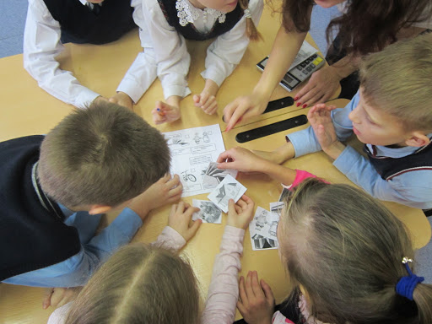
3 этап
Практическая часть :
Работа в парах:
рассматривание монет на картинках
найти соответствие монеты со словом (аверс, реверс, гурт, номинал, легенда)
2. Продолжи фразу:
«Я могу купить за деньги…»
«Я не могу купить за деньги…»
3.Разминка «Пальчиковая гимнастика»

Slide 11
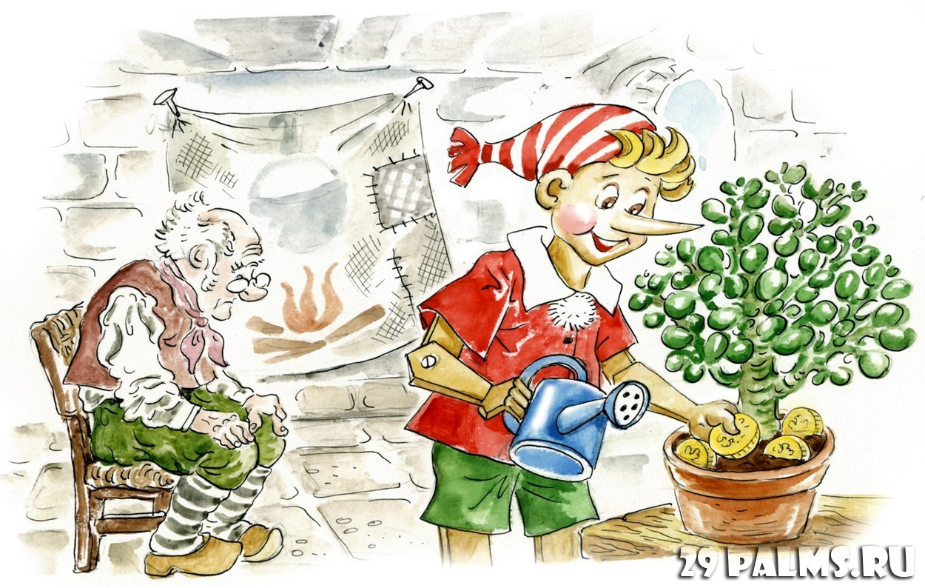
4 этап
Закрепление и обобщение изученного материала:
Викторина

Slide 12
5 этап
Рефлексия:
Я узнал…..
Я научился…
Мне понравилось…
Я бы хотел…
Новые знания мне пригодятся…

Slide 13
Источники:
Финансовая грамотность. Корлюгова Ю.Н. Учебная программа 2-4 классы. М.:Вита –Пресс, 2014г.
Финансовая грамотность: методические рекомендации для учителя.2-4 классы. Корлюгова Ю.Н. М.:Вита –Пресс, 2014г.
Финансовая грамотность: методические рекомендации для родителей.2-4 классы. Корлюгова Ю.Н. М.:Вита –Пресс, 2014г.
4. Т.Ю.Целоусова, Т.В.Максимова. Поурочные разработки по курсу «Окружающий мир. 3 класс». М.: «ВАКО», 2004, 320 С. – (В помощь школьному учителю)
5. Дифференцированный подход к младшим школьникам в процессе обучения: сб. ст.\ [отв. Ред. Н.Н.Деменева ); НИРО. – Н.Новгород: Нижегородский гуманитарный центр, 2007.-199с.
6. https://youtu.be/mnQYlFcSmpQ)
7 https://youtu.be/YAiNHMQT8-A

